Slide 2
¿Se puede hablar de democracia cuando no tenemos información confiable?

Slide 3
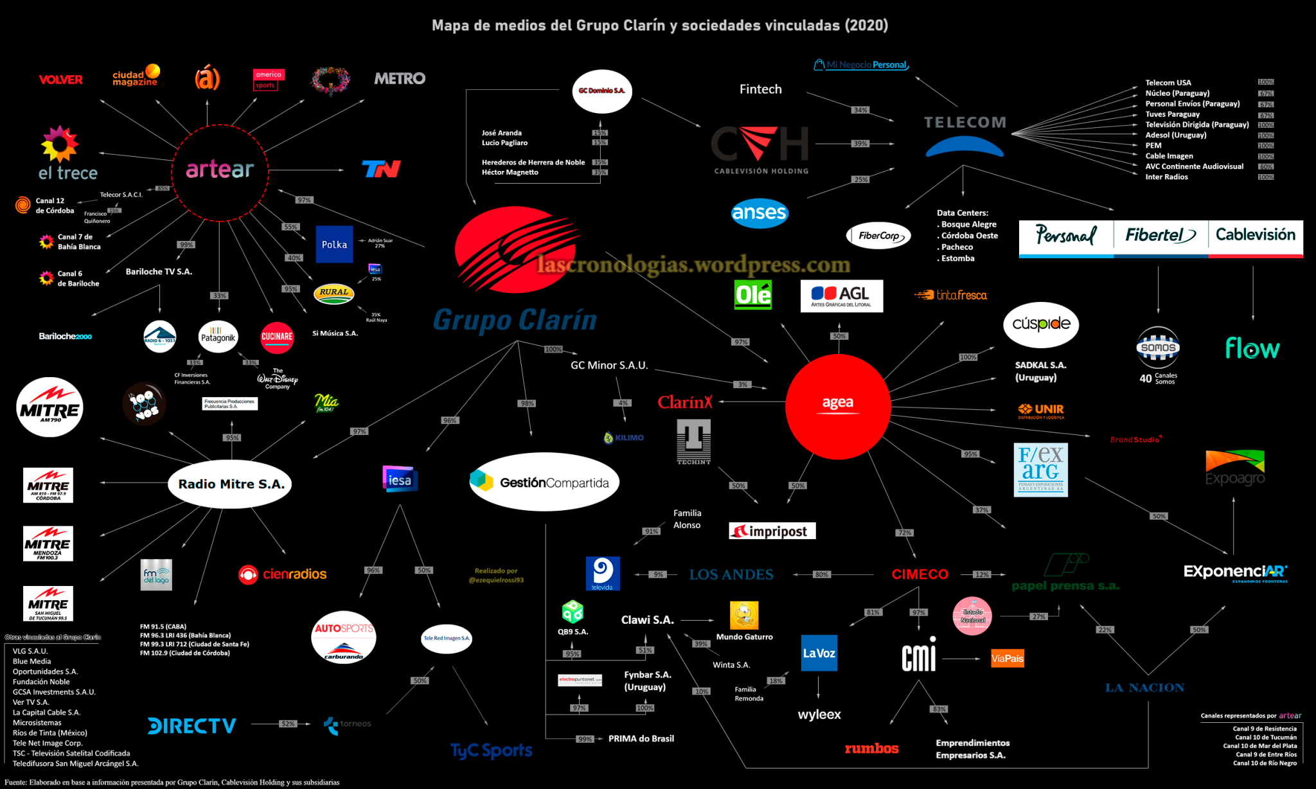

Slide 4


